Slide 1

“Знать – значит победить.”
А. Н. Несмеянов

Slide 2
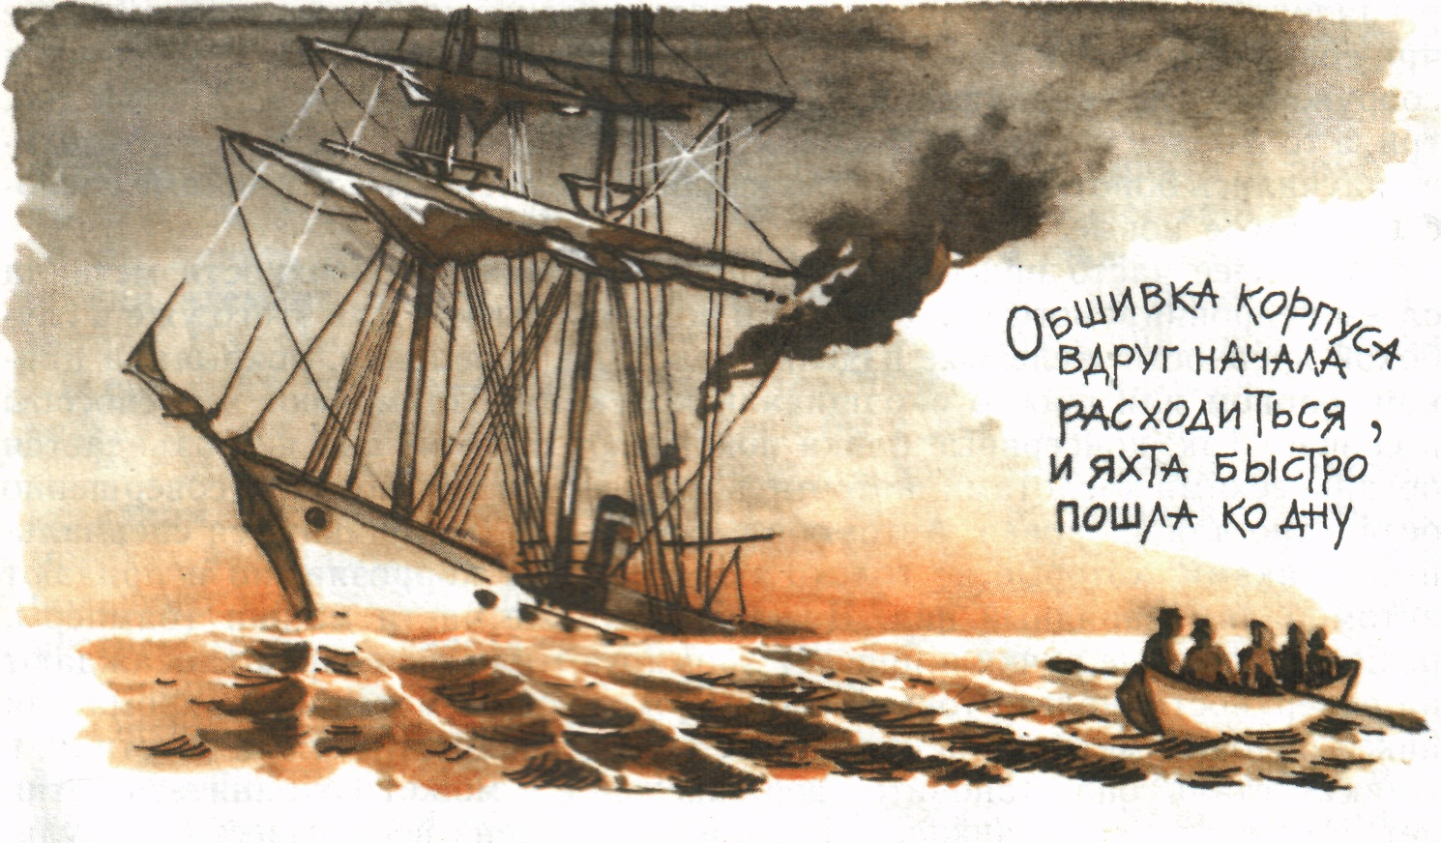

Slide 3
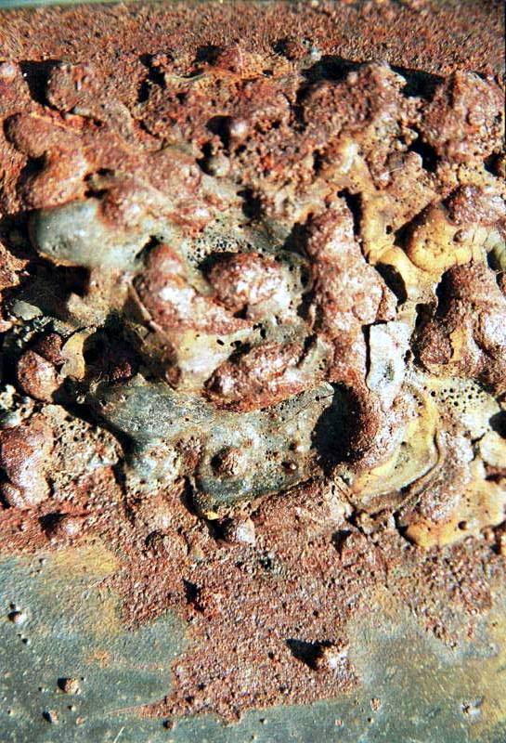
Тема урока:
Коррозия металлов, способы защиты сварных швов и конструкций.

Slide 4
Коррозия.
Это процесс самопроизвольного разрушения металлов и сплавов под влиянием внешней среды
(от лат. corrosio разъедание).
Me + O₂ + CO₂ + SiO₂ + H₂

Slide 5
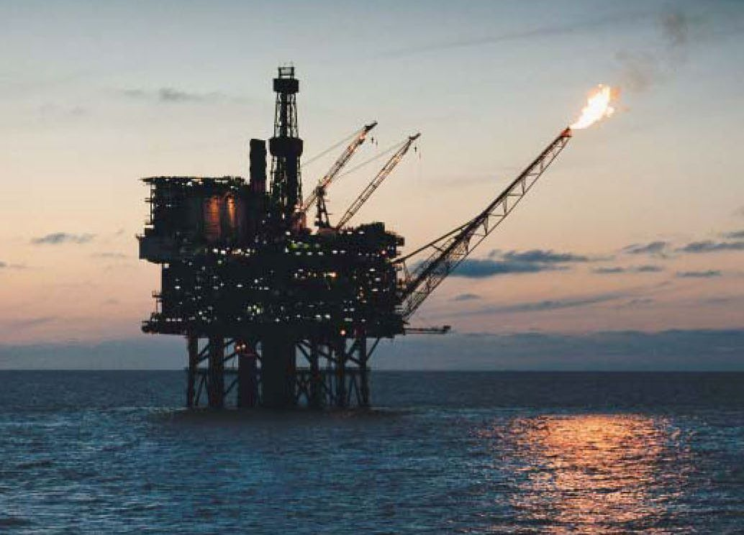
Виды коррозии
Химическая
Взаимодействие с О2, СО2,
2. С водяными парами
при повышенных температурах;
3. В жидкостях органического происхождения
спирте, мазуте, бензине,..
Электрохимическая
1. Газовая
2. Атмосферная
3. Подводная
4. Подземная
5. Блуждающими токами

Slide 6
Сущность коррозии:
Переход металла в ионное состояние.
Причины коррозии:
вода,
оксиды серы, углерода, азота, кислород воздуха, электролиты, микроорганизмы и др.

Slide 7
ЭЛЕКТРОХИМИЧЕСКАЯ КОРРОЗИЯ
а на поверхности менее активного металла идет восстановление в кислой среде
в нейтральной или щелочной среде
поэтому в нейтральной и щелочной среде образуются гидроксиды железа
Fe²⁺ + 2OH⁻ → Fe(OH)₂
4 Fe(OH)₂ + 2H₂O + O₂ → 4Fe(OH)₃ - Ржавчина

Slide 8
Факторы, влияющие на коррозию:
химический состав и структура металла;
агрессивность среды;
температура окружающей среды.

Slide 9
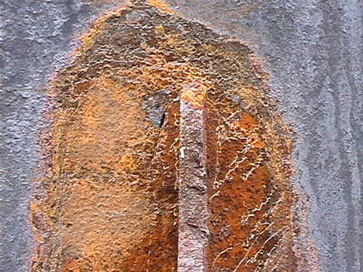
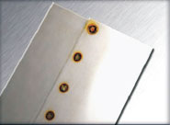
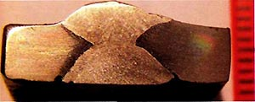
Сплошная – равномерная, неравномерная
2. Местная – точечная и
сквозная
3. Структурная

Slide 10
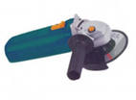
Способы защиты сварных соединений и конструкций от коррозии:
1. Подготовка к сварке присадочных материалов.
2. Подготовка свариваемого металла.
3. Антикоррозионная защита после сварки

Slide 11
Подготовка материала к сварке
1. Прокалка электродов, флюса, зачистка сварочной проволоки.
2. Удаление окалины, ржавчины, окисной пленки с поверхности металла.
3. Удаление влаги с поверхности свариваемого металла.

Slide 12
Защита расплавленного металла в процессе сварки
Разовая
Раскисление
Легирование
Шлаковая.

Slide 13
Защита сварного шва после сварки
1. медленное охлаждение сварного соединения
2. удаление шлака
3. зачистка шва и околошовной зоны от шлака, капель расплавленного металла.
4. нанесение антикоррозионного покрытия.

Slide 14
Защита сварных конструкций от коррозии
Металлическими покрытиями
Неметаллическими покрытиями

Slide 15
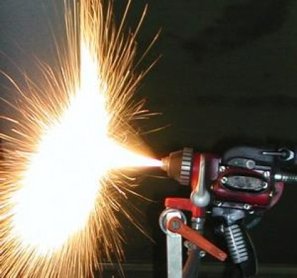
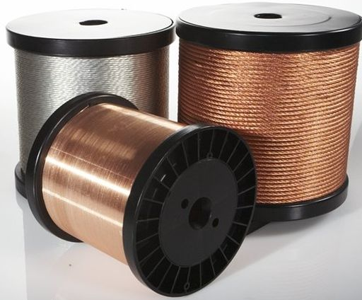
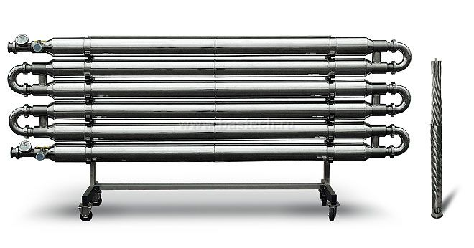
Нанесение металлических покрытий
Гальванизация, металлизация Cr, Ti, Ni
Химические покрытия – создают оксидную пленку Cr, Zn, Ni, AI

Slide 16
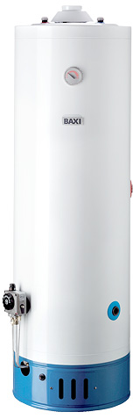
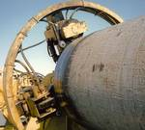
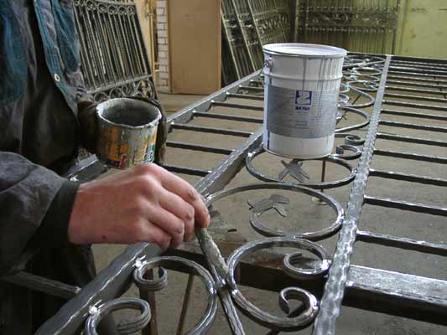
Неметаллические покрытия
1. эмалирование, нанесение пластмасс
2. Смазочными материалами, лакокрасочными материалами

Slide 17
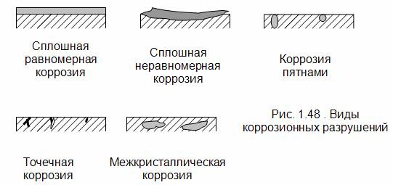
Виды коррозионных разрушений.
Сплошная равномерная
Сплошная неравномерная
Точечная
Межкристаллическая
Пятнами.

Slide 18
Защита металла от коррозии после сварки
1. медленное охлаждение сваренного металла
2. удаление шлака
3. антикоррозионная защита

Slide 19
Спасибо за внимание.
Творческих вам успехов!

